Slide 1
H
H
C
TRASPLANTE RENAL
ANTICIPADO
* Luis Zegarra Montes Prof. Dr. Mg. Med. - UPCH
Jefe de la Unidad de Trasplante Renal. HNCH-MINSA.
Notes:
1
1
TRA: el que se efectúa antes de iniciar un programa de diálisis crónico, esto significa la posibilidad de utilizar el trasplante como principal y primer tratamiento sustitutivo de la insuficiencia renal.
Calificado como la estrategia terapéutica óptima para hacer frente a la insuficiencia renal terminal.
1

Slide 2
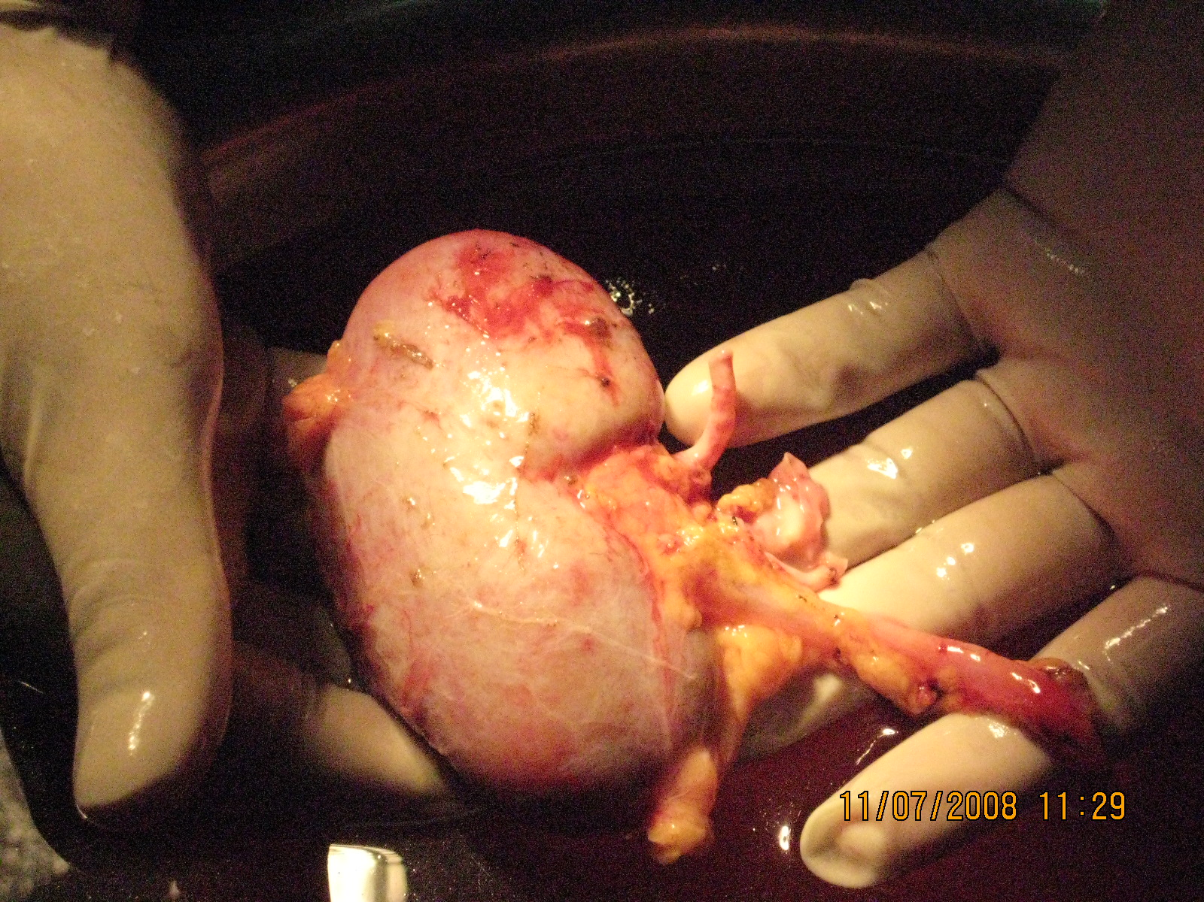
TRASPLANTE RENAL ANTICIPADO
Notes:
El TR, como terapia de reemplazo renal, es indiscutible que es la mejor opción para el paciente con ERCG5 y ha demostrado mejorar la cantidad y calidad de vida.
En conjunto, el trasplante renal de vivo ofrece mejores supervivencias que el trasplante de cadavérico.
Lista de espera en algunas regions exede los 6 año.
El tiempo de permanencia en diálisis es uno de los factores de peor pronóstico para la supervivencia del injerto y del paciente.

Slide 3
TRASPLANTE RENAL ANTICIPADO
* Prevalencia:
* Comunidad Europea: Población: Adulta (5%) Infantil (20%)
Suecia: 70% (niños).
Noruega: 15% (adultos).
España: 2-3% (adultos) y 50% (niños).
* Registro americanos: 20-25%.
* Morales Ruiz E.: Trasplante Renal Anticipado. Guía SEN: Nefrología Supl. 3. 2008, 123-128.
Notes:
La prevalencia del trasplante renal anticipado en la Comunidad Europea:
Población adulta se sitúa alrededor del 5% y es del 20% para la población infantil.
Suecia donde el 70% de los niños reciben un trasplante renal antes de comenzar la diálisis.
En Noruega, el 15% de los pacientes adultos reciben un trasplante renal antes de la diálisis.
Irlanda esta opción de tratamiento no existe.
España, se sitúa alrededor del 2-3% en los adultos y en el 50% en la población infantil. Con respecto a los registros americanos, el porcentaje se sitúa alrededor del 20-25%4. Finalmente,
Es importante señalar que a pesar de los buenos resultados registrados con el trasplante renal anticipado y que el tiempo en diálisis es un factor de peor pronóstico para la supervivencia del paciente y del injerto, el porcentaje de trasplante renal anticipado sigue siendo testimonial.

Slide 4
TRASPLANTE RENAL ANTICIPADO
¿ Quienes ?
* Pacientes con ERCG5: Posibilidad de DVR.
* Donante cadavérico: limitado.
* Arze Aimaretti L, Arze S.: Preemptive Renal Transplantation: The Best Treatment
Option for Terminal Chronic Renal Failure. Transplant Proc. 2016 Mar;48(2):609-11.
* John J. Friedewald.: The Kidney-First Initiative: What Is the Current Status of
Preemptive Transplantation? Advances in Chronic Kidney Disease, Vol 19, 2012: 252-256
* Prujim MT. et cols.: Preemptive versus Non-preemptive simultaneous pancreas-kidney
transplantation. Transplantation, Apr 2006.5.
Notes:
El trasplante renal anticipado debe ser ofrecido a todos aquellos pacientes que tenga la posibilidad de un donante renal de vivo.
en el caso de donante cadavérico, el TRA puede ser una opción ideal prioridad de pacientes en lista espera en programa en diálisis son los niños
En el caso de donante cadavérico:
queda limitado para pacientes : Trasplante combinado riñón-páncreas
también es aconsejable en casos de trasplante riñón-hígado simultáneo
Niños y diabéticos ( Nivel de evidencia B)
El trasplante renal en los pacientes con nefropatía diabética debería ser el tratamiento de elección porque supone un incremento en la supervivencia del paciente respecto a los pacientes en diálisis
En los pacientes mayores de 65 años, el trasplante renal debe ser considerado como una opción de tratamiento pues incrementa la expectativa de vida frente a la diálisis

Slide 5
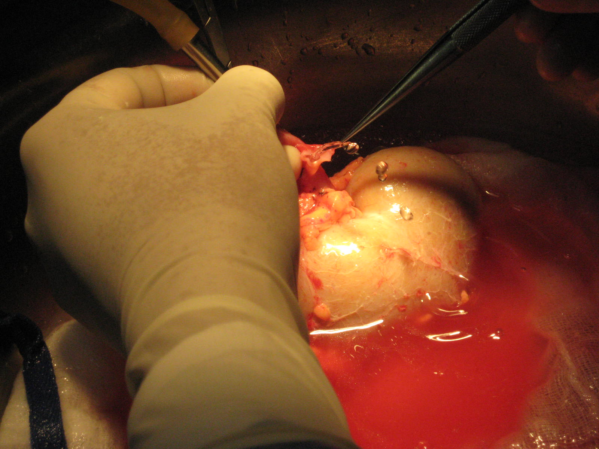
TRASPLANTE RENAL ANTICIPADO
¿ Cuándo indicar ?
* European Best Practise Guidelines for renal transplantation. Nephrol Dial Transplant 2000;
15 (12): 1897-2069.
* Knoll G. et cols.: Kidney Transplant Working Group of the Canadian Society of
Transplantation. CMAJ 2005; 173: 1181-1184.
Notes:
las políticas de indicar el trasplante anticipado: Desde el punto de vista práctico, el nefrólogo de la consulta prediálisis debe establecer la indicación del trasplante de vivo anticipado cuando, por el deterioro crónico y sintomático de la función renal, crea necesario realizar la fístula arteriovenosa. o hacer la implantación del catéter peritoneal para la iniciar la hemodiálisis o la diálisis peritoneal
Por un lado, las guías europeas nos recomiendan que los pacientes con deterioro progresivo de la función renal y un aclaramiento inferior a 15 ml/min/1,73 m2 podrían ser incluidos en lista de espera para un trasplante renal preventivo
las recomendaciones americanas y de las guías canadienses de la sociedad de Trasplante nos sugieren que aquellos pacientes con una enfermedad renal progresiva e irreversible y un FG < 20 ml/min podrían ser considerados candidatos para un trasplante renal anticipado
No obstante, desde fases más tempranas de la insuficiencia renal debe plantearse al paciente la posibilidad del trasplante de vivo anticipado para que puedan identificarse los potenciales donantes entre familiares y amigos.

Slide 6
TRASPLANTE RENAL ANTICIPADO
* VENTAJAS
* No Acceso vascular/Catéteres.
* ↓↓ Gastos ͌ a diálisis.
* Mejor QoL.
* Arze Aimaretti L, Arze S.: Preemptive Renal Transplantation: The Best Treatment Option for Terminal Chronic Renal
Failure. Transplant Proc. 2016 Mar;48(2):609-11.
* Joo KW. et al: Preemptive transplantation and long-term outcome in living donor kidney transplantation. Transplant Proc
39:3061, 2007
* Meier-Kriesche HU, Schold JD. The impact of pretransplant dialysis on outcomes in rena transplantation. Semin Dial.
2005;18:499-506.
* Huang Y, Samaniego M.: Preemptive kidney transplantation: has it come of age? Nephro Ther. 2012 Nov;8(6):428-32.
Notes:
No es necesario la realización de un acceso vascular o la colocación de un catéter de peritoneal en los pacientes con ERC, disminuyendo la morbilidad generada por la realización de estos procedimientos. Evita por lo tanto, los inconvenientes derivados de las sesiones de hemodiálisis o de los intercambios peritoneales, así como las complicaciones derivadas del estado urémico9
2. Disminuiríamos el gasto generado por las técnicas de diálisis.
3. Ofrece una mejor calidad de vida del paciente, permitiéndole incorporarse de nuevo a su vida laboraL

Slide 7
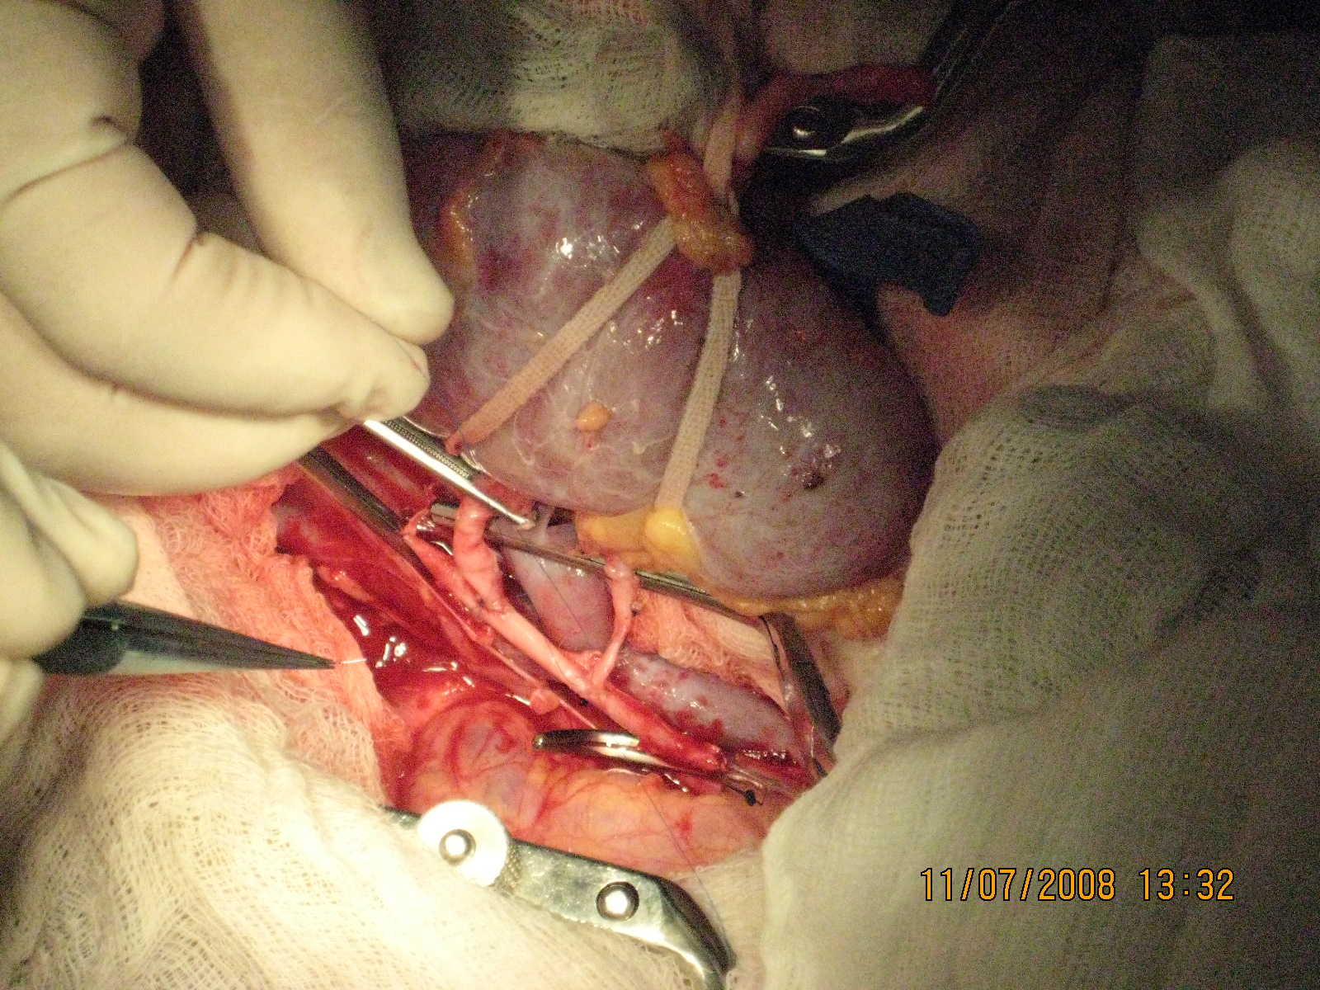

Slide 8
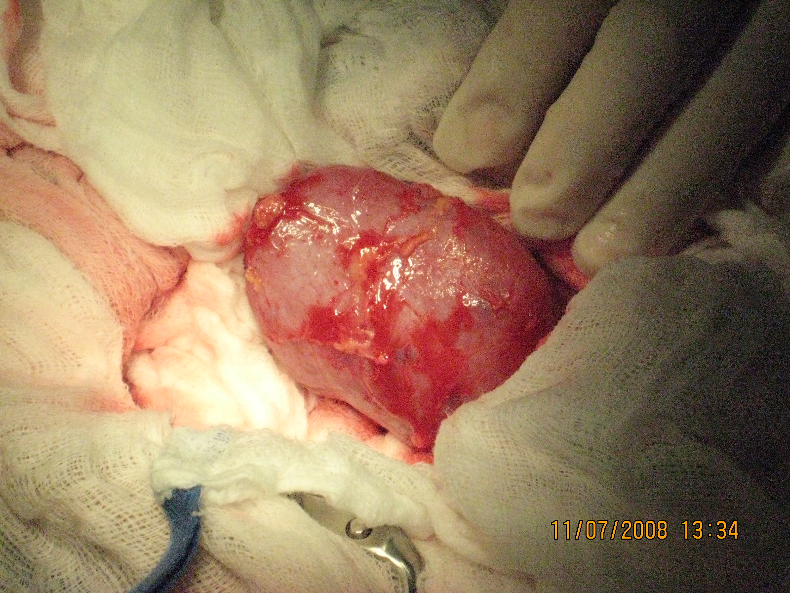

Slide 9
TRASPLANTE RENAL ANTICIPADO
* VENTAJAS
* > Supervivencia (injerto/paciente).
* < % Tasa RA/RFI.
* Arze Aimaretti L, Arze S.: Preemptive Renal Transplantation: The Best Treatment Option for Terminal Chronic Renal
Failure. Transplant Proc. 2016 Mar;48(2):609-11.
* Joo KW. et al: Preemptive transplantation and long-term outcome in living donor kidney transplantation. Transplant Proc
39:3061, 2007
* Meier-Kriesche HU, Schold JD. The impact of pretransplant dialysis on outcomes in renal transplantation. Semin Dial.
2005;18:499-506.
* Huang Y, Samaniego M.: Preemptive kidney transplantation: has it come of age? Nephro Ther. 2012 Nov;8(6):428-32.
Notes:
Hay dos razones más poderosas, que están íntimamente relacionadas, con respecto al trasplante renal anticipado son:
una mayor supervivencia del injerto renal y del paciente con respecto a los pacientes que habían recibido un trasplante renal después de permanecer un tiempo en diálisis.
El tiempo de permanencia en diálisis es una de las variables de mayor influencia negativa en la evolución del trasplante renal.
La tasa de rechazo agudo confirmada por biopsia dentro de los primeros seis meses postrasplante es significativamente inferior en los pacientes con trasplante renal anticipado. A mayor tiempo de permanencia en diálisis, se objetiva un mayor riesgo de rechazo agudo. El trasplante renal anticipado está asociado con una menor incidencia de retraso de la función del injerto.
Argumentos ya demostrado en el análisis de 73.103 primeros trasplantes en adultos recogidos en el United States Renal Data System Registry desde 1988 a 1997 en el que, tanto la muerte con riñón funcionante como la supervivencia del injerto, eran mejores en los trasplantes anticipados y en los pacientes que menos tiempo llevaban en diálisis⁵.

Slide 10
Notes:
Se ha especulado que estos mejores resultados del trasplante anticipado pudieran tener que ver con que los pacientes tienen una mejor función residual. Sin embargo, recientes publicaciones no encuentran relación entre la función residual en el momento del trasplante anticipado y la función a los 6 meses del trasplante⁶.
Esto sugiere que la función alcanzada por el injerto en el trasplante anticipado es independiente de la residual y que las mejores supervivencias de estos trasplantes son independientes de la función residual.

Slide 11
TRASPLANTE RENAL ANTICIPADO
* DESVENTAJAS
(Donante Cadavérico)
* Momento de inclusión en lista de espera (FG < 15 ml/min).
* ↑↑ Tiempo de espera para TR de pacientes en diálisis.
* Morales Ruiz E.: Trasplante Renal Anticipado. Nefrología Supl. 3. 2008, 123-128.
* Birkelond SA. Uremia as a state of immunodeficiency. Scan J Immunol. 1976; 5: 107-115.
Notes:
1.- Cuál es momento idóneo para incluir a un paciente con ERC en lista de trasplante renal? Este aspecto siempre dependerá de la política de cada centro. Sin embargo, podríamos considerar que aquellos pacientes con ERC con aclaramiento de creatinina inferior a 15-20 ml/min, en los cuales se puede prever que el tiempo para su inclusión en diálisis no difiera entre 1 y 2 años, podría ser el momento idóneo para que pudieran formar parte de la lista de espera de trasplante renal. Según algunos autores, esta política podría establecerse en aquellos centros en los que el tiempo medio de espera para un trasplante renal es menor de un año
En el momento que un paciente con ERC entra en lista de espera entraría a competir con los pacientes que ya están en diálisis. La pregunta podríamos formularnos sería la siguiente: ¿Los pacientes que ya están en diálisis verían incrementado su tiempo en lista de espera por la inclusión de estos nuevos pacientes? Actualmente elprincipal problema a resolver es la escasez de órganos para el número de pacientes en lista de espera

Slide 12
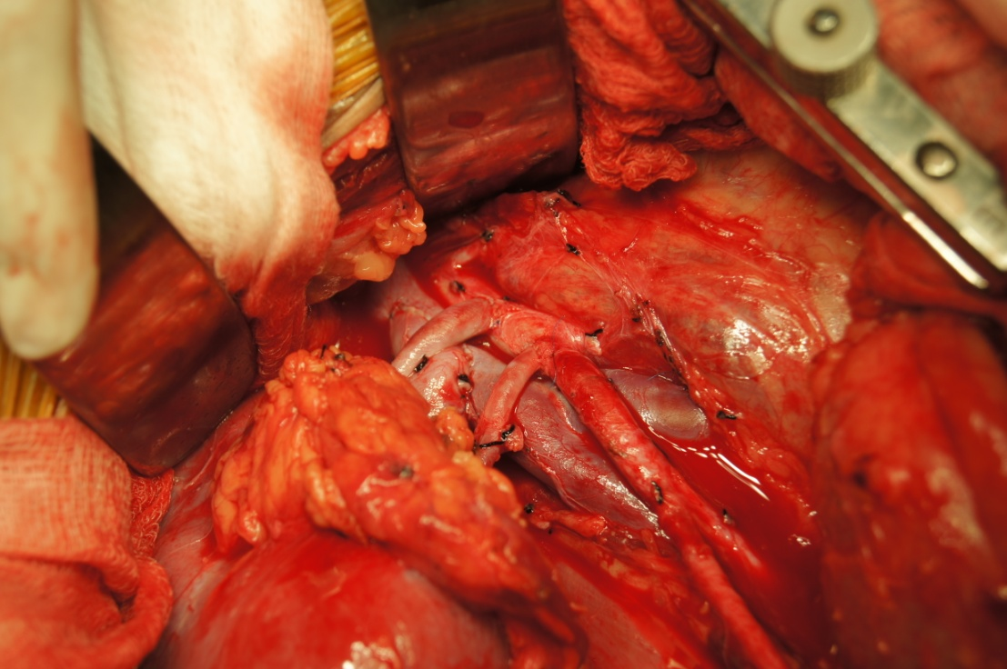

Slide 13
TRASPLANTE RENAL ANTICIPADO
* DESVENTAJAS
(Donante Cadavérico)
* > % de incumplimiento Tx. Mx.
* Influencia de la uremia→→→ RA
* Morales Ruiz E.: Trasplante Renal Anticipado. Nefrología Supl. 3. 2008, 123-128.
* Birkelond SA. Uremia as a state of immunodeficiency. Scan J Immunol. 1976; 5: 107-115.
Notes:
Existen algunos estudios, en los que se hace referencia que entre los pacientes que reciben un trasplante renal anticipado hay un mayor porcentaje de incumplimiento terapéutico que los pacientes en diálisis. Los pacientes que no han experimentado los inconvenientes de la diálisis pueden tener menor adherencia al tratamiento inmunosupresor, especialmente en aquellos que tengan efectos secundarios relevantes.
La influencia de la uremia sobre el sistema inmune podría favorecieran mayor riesgo para el rechazo agudo. uremia tiene un efecto inmunosupresor. Este hecho se traduciría en efectos inhibitorios de la respuesta y proliferación de la población linfocitaria que pueden influir en el riesgo de un rechazo agudo24.

Slide 14
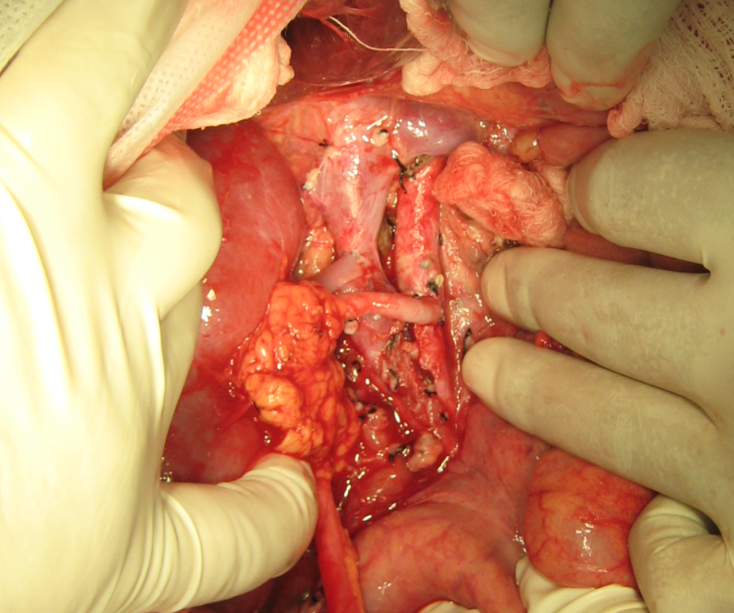

Slide 15
TRASPLANTE RENAL ANTICIPADO
¿ Sería aplicable en nuestro medio ?
* Vanrenterghem Y, Verberckmoes. Pre-emptive kidney transplantation. Nephrol Dial
Transplant 1998; 13: 2466-2468.
Notes:
Todas las recomendaciones independientemente de los niveles de FG para ofrecer esta terapia tiene un supuesto común: “esta política podría establecerse en aquellos centros en los que el tiempo medio de espera para un trasplante renal es menor de un año”
la mayoría de las experiencias demuestran la superioridad del trasplante renal de vivo anticipado sobre las otras modalidades de trasplante

Slide 16
